Slide 2

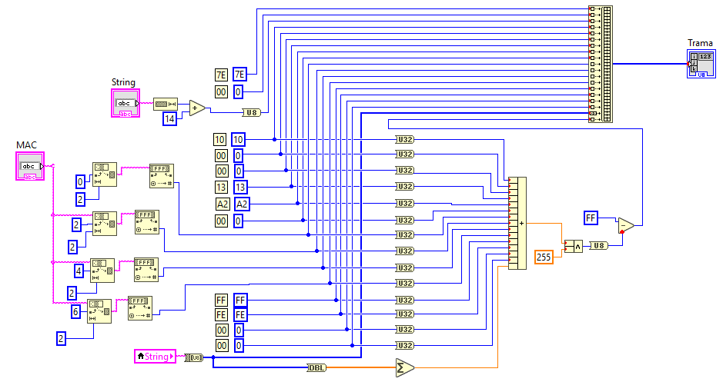
Programa de envío trama desde Labview
Información (4 dígitos 0-9999 y 3 dígitos de referencia del tag
Identificador de la MAC del xbeec
CheckSum

Slide 3
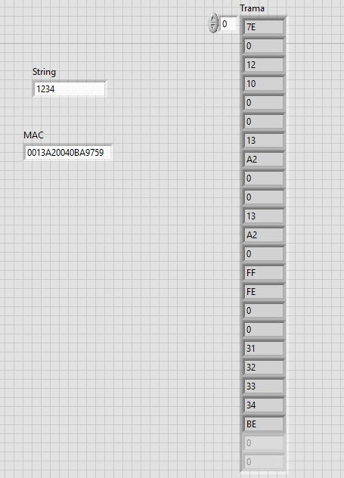
String a enviar (4 dígitos 0-9999 y 3 dígitos de identificación de Xbee
Los 3 dígitos se asocian en una tabla a una MAC de xbee (es por facilidad de búsqueda)
Como quedaría el mensaje en las tramas API de xbee
Identificador de la MAC del xbee al cual se enviara

Slide 4
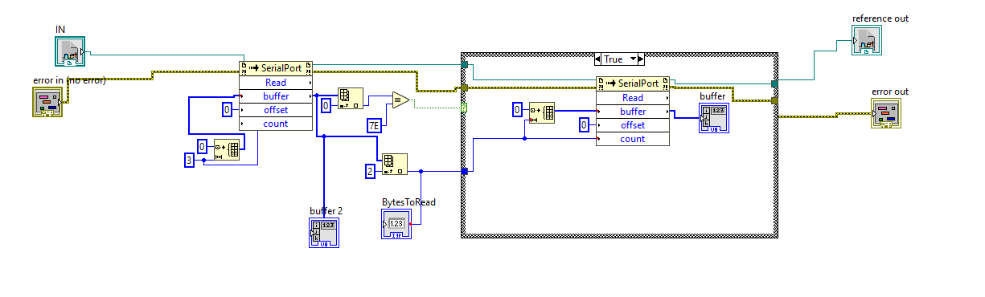
Programa de recepción trama desde Labview

Slide 5
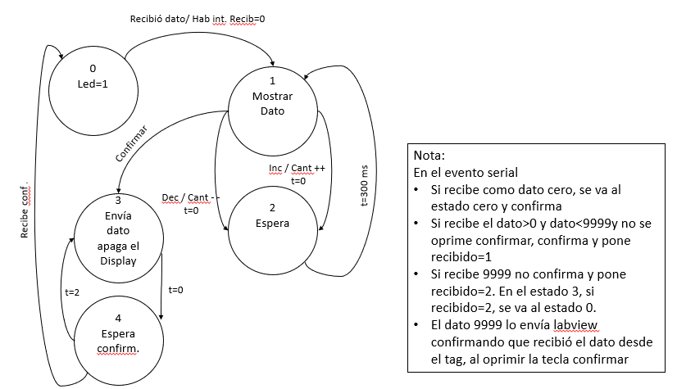
MEF del tag de cada sección (No del coordinador)
Estado de inicializar (cada vez que se prende el equipo)
Estado 0000 (de reseteo) Recibe y envía confirmación con la misma información
Recibe dato (entre 1 y 9998) y confirma enviando la misma información. Cambia a esperar aumento o decremento y tras confirmar devuelve la información nueva al coordinador
Coordinador recibe dato y envía 9999 para confirmar recepción y retorna al estado 0

Slide 6
Explicación de los MEF de cada Tag
Estado 0: Enciende el led y espera a recibir un dato valido a través del evento serial. El dato es valido si es enviado desde la dirección MAC del coordinador, si la cantidad es mayor a 0 y menor a 9999 y si no se oprime la tecla confirmar. Al pasar al estado 1, habilita la intermitencia. Al recibir un dato valido, separa la cantidad y la Dir.
Estado 1: Estado de intermitencia y que permite incrementar, decrementar o confirmar. Además muestra el dato recibido. Si se oprime confirmar va al estado 3.
Estado 2: Estado de espera para la intermitencia
Estado 3: Apaga led y envía dato que tenia en el display. Inicializa el tiempo de espera de la confirmación.
Estado 4: Espera confirmación y si pasados 2 segundos no la recibe, se devuelve al estado 3. Si recibe confirmación se va al estado cero. La confirmación en este caso es 9999 que recibe desde labview.

Slide 7
Explicación de los MEF Coordinador
Los coordinadores son mucho más complejos, manejan protocolos asíncronos pero lo que hacen es enviar de a 5 mensajes y esperar de a 5 recepciones (por ejemplo), no se toco en la reunión por que Hugo menciona que espera que todo esto cambie según los requerimientos

Slide 8
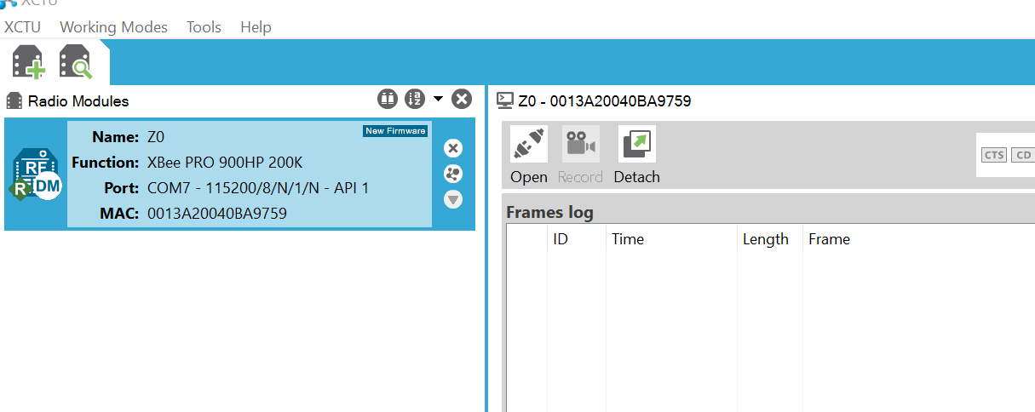
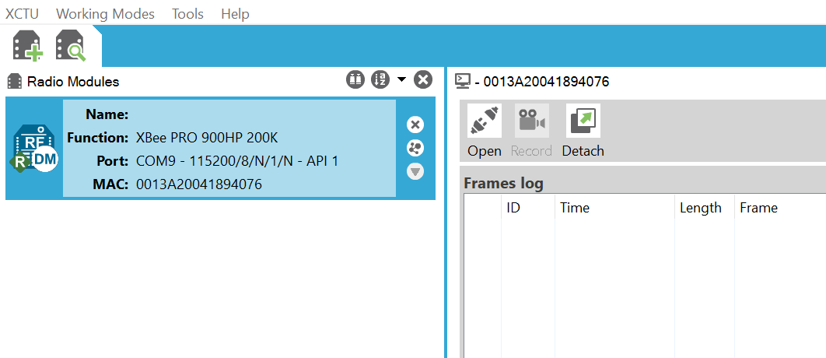


Se reconocen ya los dos módulos y sus respectivas MAC

Slide 9
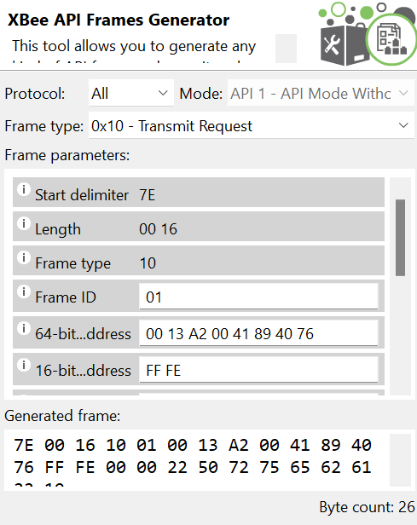
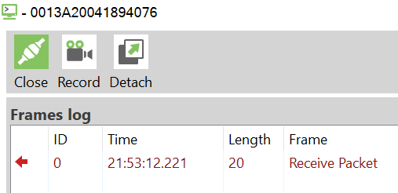
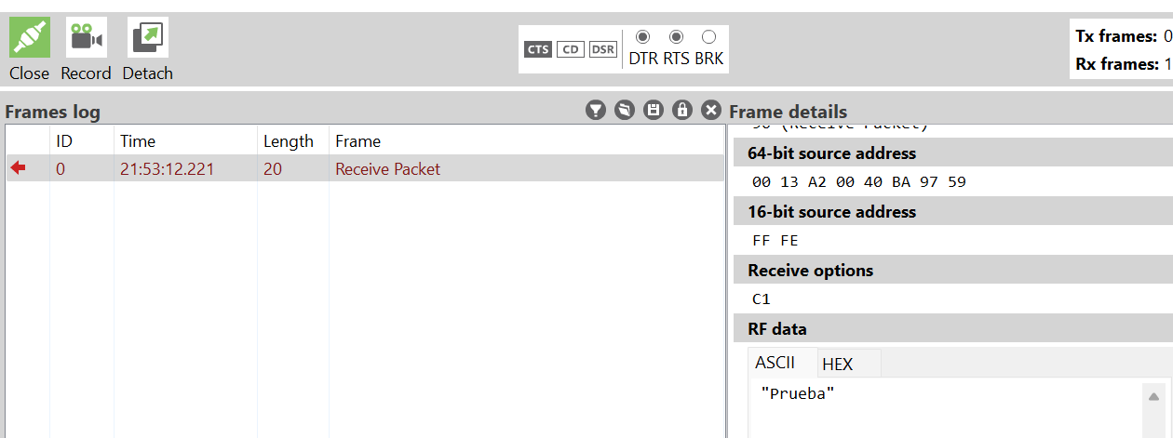
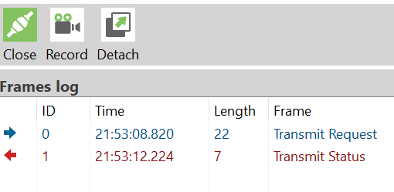




Slide 10
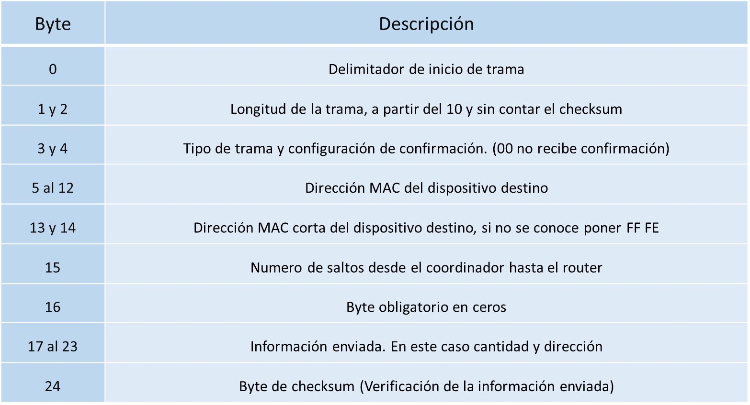


Arduino Buffer SIZE = 64 Bytes. Current message SIZE = 24 Bytes
the arduino code will read the data and process it in order. This value is hard coded in the Arduino core source code and applies to all Arduino boards.
Sending a burst of data longer than 64 bytes would cause data to be truncated as the ATmega328 could not process the data sent fast enough.
The solution is easy, increase the buffer size to 256 bytes.

Slide 11
Arduino Buffer SIZE = 64 Bytes. Current message SIZE = 24 Bytes
The serial data on such a machine (Desktop OS) is received by a chip called UART, that has a defined buffer of between 16 to 256 or even more bytes
En particular, los UART tienen memoria dedicada en forma de estructura FIFO (primero en entrar, primero en salir, una estructura de cola) para cada una de las operaciones de recepción y transmisión.

Slide 12
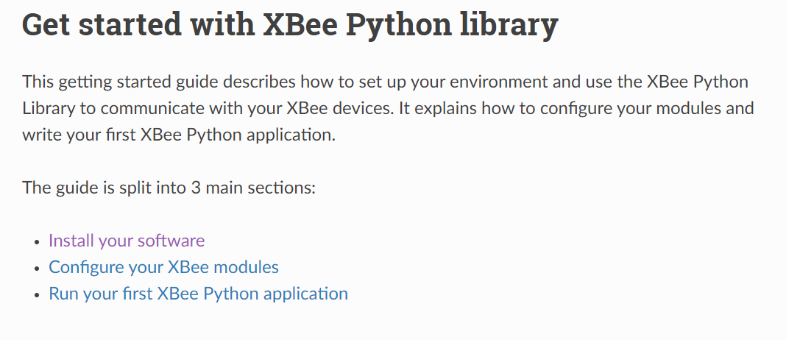
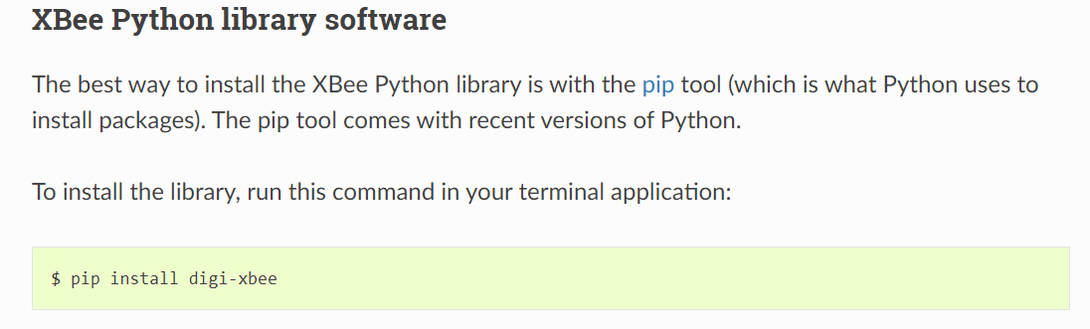

Slide 13
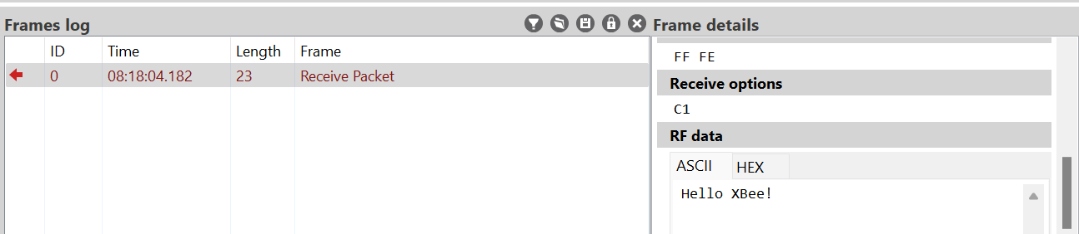
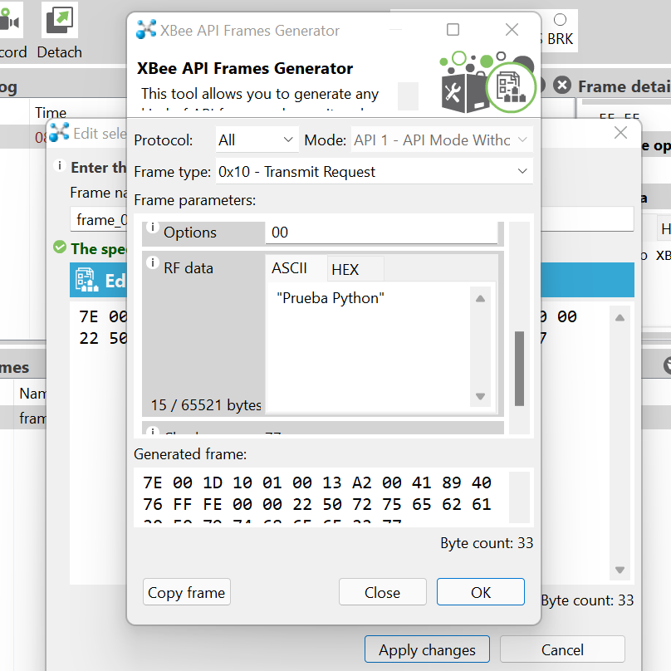

Slide 14
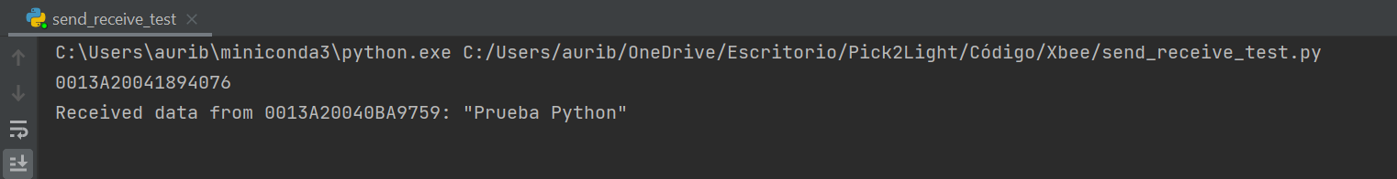
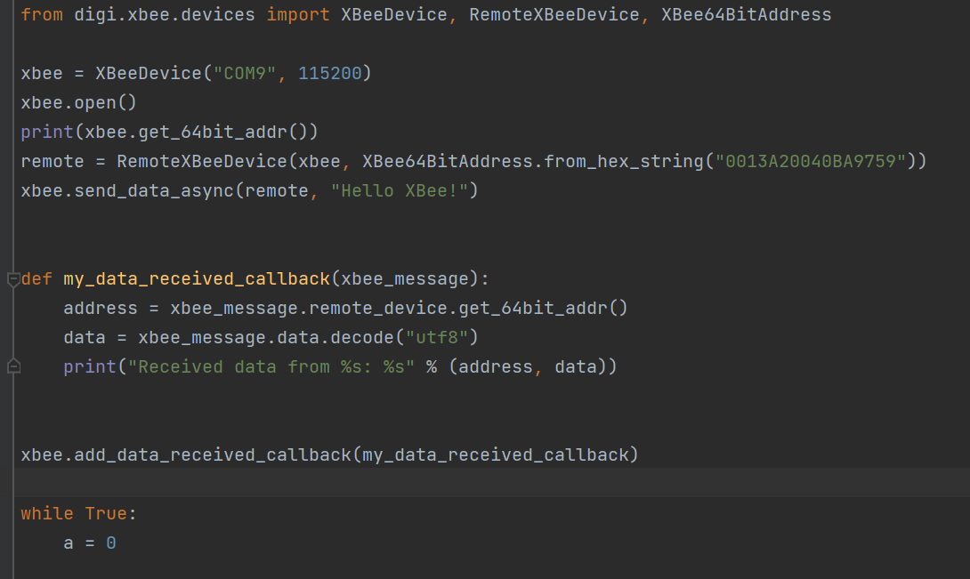




Definir MAC de envío
Mensaje a enviar
Recibir mensaje y leer adress
Interpretar mensaje

Slide 15
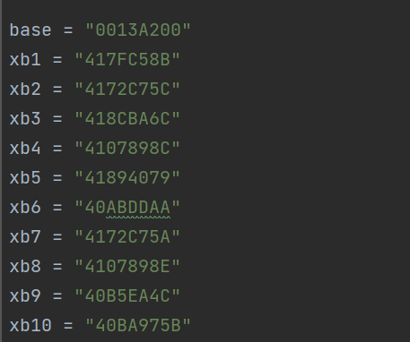
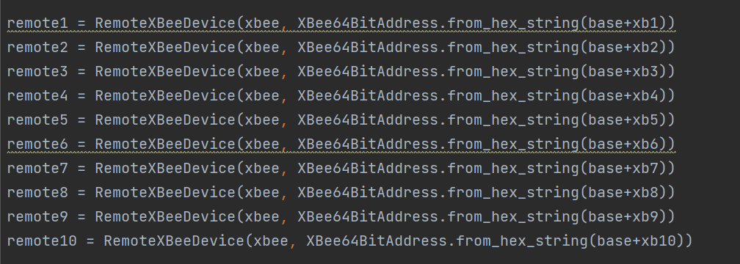
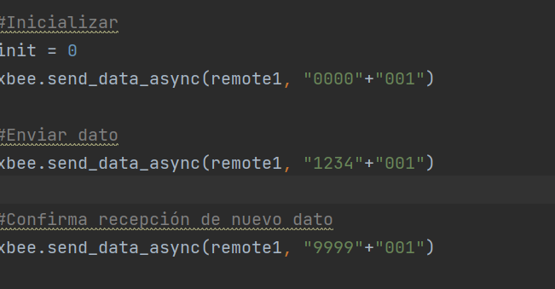
Definir MACS de los dispositivos de la maqueta
Inicializarlos
3 tramas:
Inicializar los xbee con comando 0000
Enviar la trama para el tag
Enviar la confirmación con 9999

Slide 16
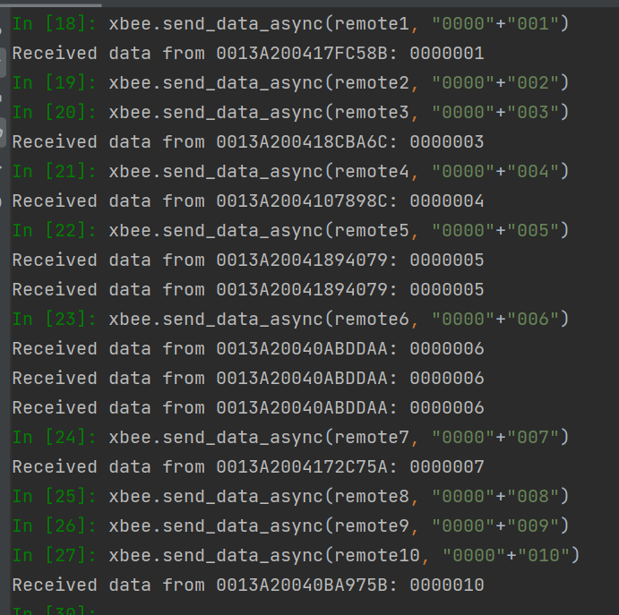
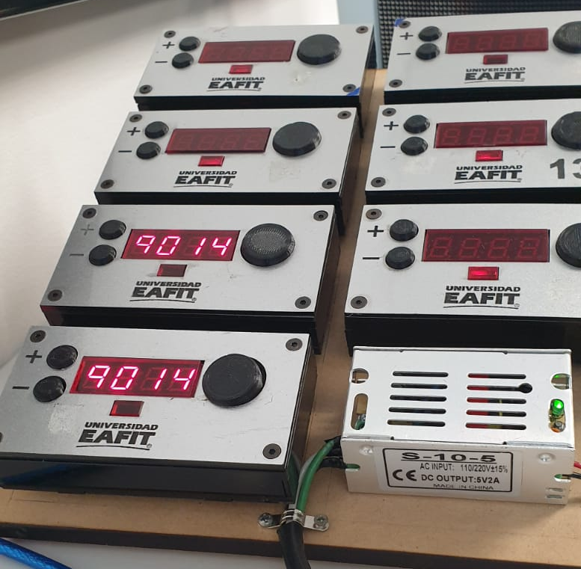
Pruebas para todos los dispositivos. Todos los dispositivos contestan a excepción de el 002, 008, 009.
Algunos contestaron dos veces o mas pero se puede evitar con los estados que se almacenan para cada objeto

Slide 17

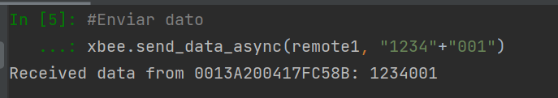
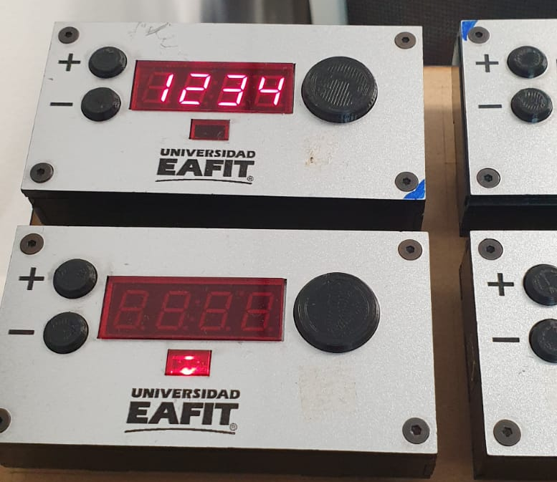
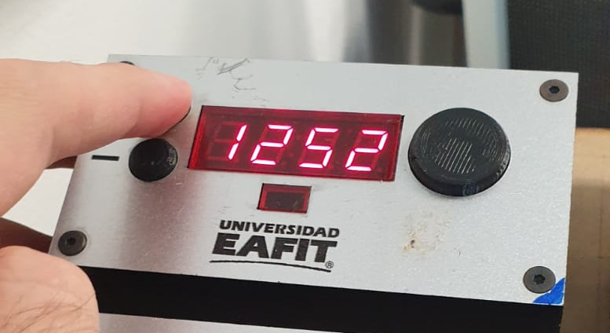
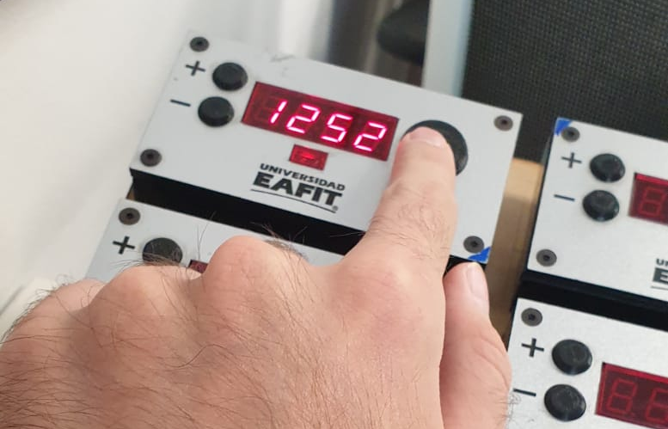
Pruebas para 1 dispositivo
Se envía el inicializador y se espera la misma respuesta
Se envía el dato y se espera la confirmación de recepción
Se aumenta y se confirma

Slide 18
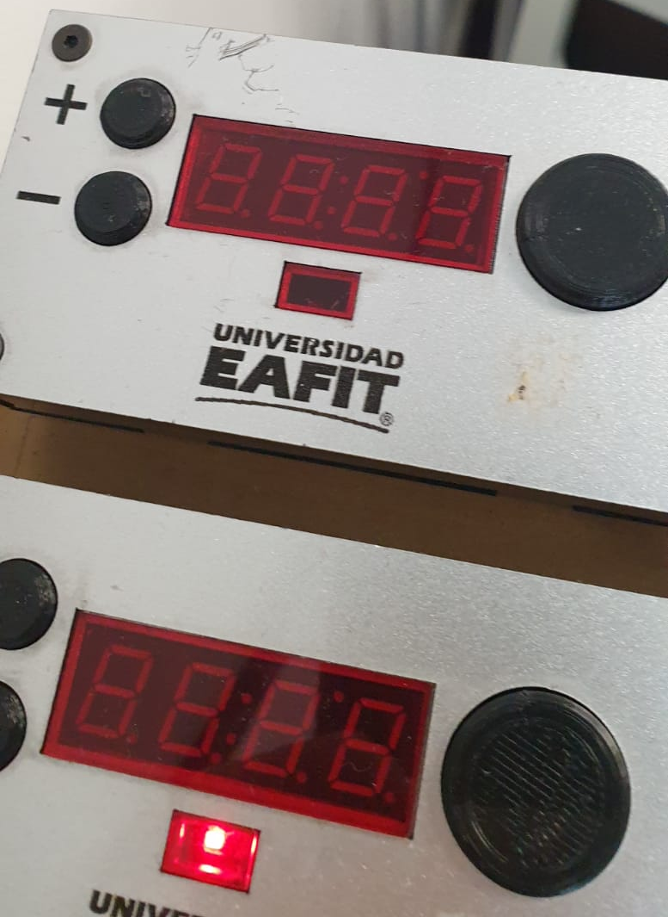
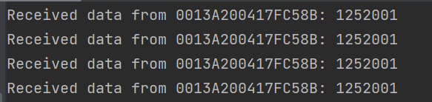

Pruebas para 1 dispositivo
Una vez se confirma el dato, el xbee del tag empieza a confirmar múltiples veces hasta que se el envía el confirmador 9999
Cuando se envía el 9999 no se confirma pero el tag vuelve a funcionar

Slide 19
Que se encontró
Se puede inicializar varias veces el tag. Mandar varias veces 0
Se puede sobrescribir el valor del tag muchas veces antes de presionar el botón
Si se le envía al tag 1 0000 002 no hay problema, el tag contesta como si fuera el 002. El Arduino no reconoce estos últimos 3 caracteres
Algunos tags no responden, asumo que son macs diferentes
Que sigue?
Como implementar las clases que guarden estados y que contengan las funciones del xbee (clase heredada)
Como leer la información y guardarla externa a la función asíncrona (la función asíncrona es local, necesito que sea global)

